Slide 1
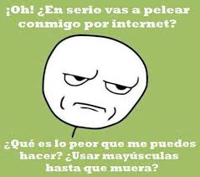
Como Matar por Internet

Slide 2
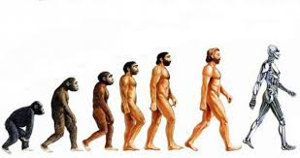
Hasta hace algunos años la única problemática que preanunciaba la automatización era el reemplazo de mano de obra HOMBRE REEMPLAZADO POR MAQUINA

Slide 3
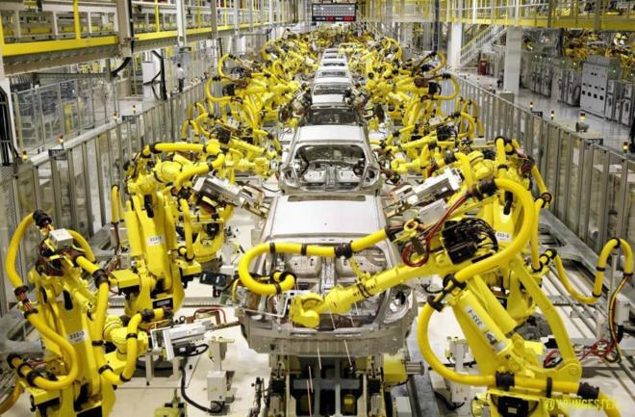
El hombre frente a las máquinas ¿dónde está el límite?

Slide 4
Desembarcan los Scada: Acronimo de: Supervisory Control And Data Acquisition (Supervisión, Control y Adquisición de Datos) es un concepto que se emplea para realizar un software para ordenadores que permite controlar y supervisar procesos industriales a distancia.

Slide 5
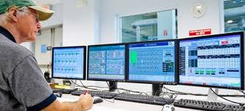
Que se Controla Remotamente
Plantas potabilizadoras
Semáforos
Granjas
Procesos Industriales en General
Servers Bancarios
Pacientes conectados a sensores
Estaciones meteorológicas
Estaciones Sismográficas
Plantas Generadoras de Energía
Lo que se les ocurra............

Slide 6

Vamos a Matar!!!!!
https://www.securityartwork.es/2014/04/01/matar-por-internet/
Hay sistemas SCADA que controlan la alimentación de explotaciones agropecuarias.
Se conectan a Internet y pueden controlar tanto el silo donde se almacena el grano como la bajada de pienso a los comederos, así como la dosificación de agua para las reses.
Buscamos integrador de soluciones de automatizacion, generalmente dan mucha información en sus páginas:
Marca y modelos de equipos
Puertos default
Contraseñas default
Shodan nos da las direcciones IP
Buscamos direccionamientos abiertos

Slide 7
Maldad en Marcha
Cortamos agua y alimento por 48 hrs
Pasado ese lapso, damos de comer granos sin moler y no habilitamos aún el agua
Pasado unas 6 hrs luego que comieron, habilitamos el agua
Dejamos que la naturaleza haga su trabajo
Para saber si tuvimos éxito bastará consultar los diaros locales y ver si hay noticias como por ejemplo:
¿Fallo en el sistema de alimentación?
¿Larga agonía?
¿Casualidad?
No lo creo, Parece que hemos logrado nuestro objetivo: matar a través de Internet. Vacas, no personas, por supuesto.

Slide 8
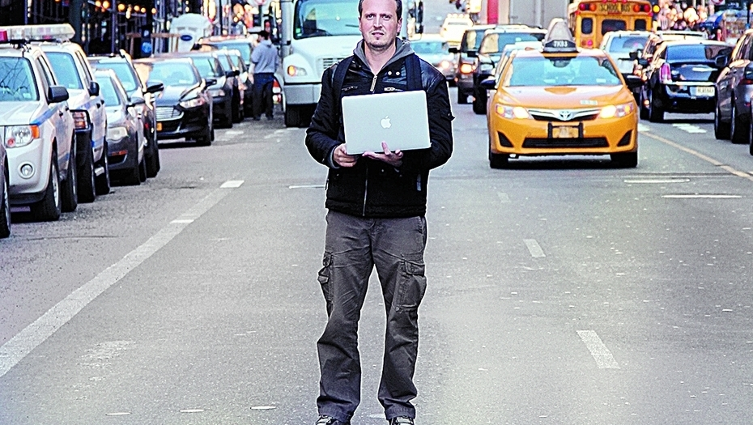
Un argentino demostró que se pueden hackear los semáforos
Ingresó en el sistema de tránsito de Nueva York.
Investigó cómo se puede generar un caos alterando las señales.
En Manhattan. César Cerrrudo, experto en seguridad informática, hizo allí el trabajo de campo de su investigación.
Clarin, 01/06/14

Slide 9
Los sistemas SCADA no están preparados para responder a ataques LUNES, FEBRERO 01, 2016 DATA_BREACH, DDOS, SCADA
Es un tema altamente complejo pero nos va en ello la estabilidad de nuestros servicios básicos como la luz, el agua o las ambulancias. La seguridad de los sistemas SCADA está cada vez más en entredicho y veremos por qué.
Los sistemas de control industrial fallan estrepitosamente en la respuesta a incidentes, asegura este esclarecedor artículo. Y no todo es culpa de los dueños de estos sistemas, también de su gran complejidad, que no permite trasladar tan fácilmente los esquemas de respuesta a incidentes de los sistemas puramente tecnológicos a los sistemas industriales.
http://es.cigtr.info/2016/02/los-sistemas-scada-no-estan-preparados.html

Slide 10
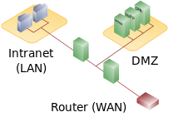
Seguridad Informática Técnicas para asegurar el sistema
Aplicación de barreras y procedimientos que resguardan el acceso a los datos.
Cada tipo de ataque y cada sistema requiere de un medio de protección o más (en la mayoría de los casos es una combinación de varios de ellos).
Dos firewalls permiten crear una DMZ
donde alojar los principales servidores que
dan servicio a la empresa y la relacionan con
Internet. Por ejemplo, los servidores web, los
servidores de correo electrónico.
El router es el elemento expuesto
directamente a Internet y, por tanto,
el más vulnerable.

Slide 11
MEDIDAS BASICAS
Utilizar técnicas de desarrollo que cumplan con los criterios de seguridad
Codificar la información.
Contraseñas difíciles de averiguar.
Vigilancia de red.
Tecnologías repelentes o protectoras: cortafuegos, sistema de detección de intrusos - antispyware, antivirus.
Actualizaciones que más impacten en la seguridad.
Copias de sdguridad, sistemas de respaldo remoto que permiten mantener la información en dos ubicaciones de forma asíncrona.

Slide 12
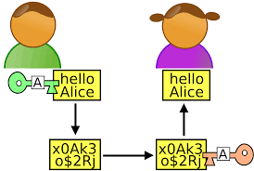
Mensaje Encriptado

Slide 13
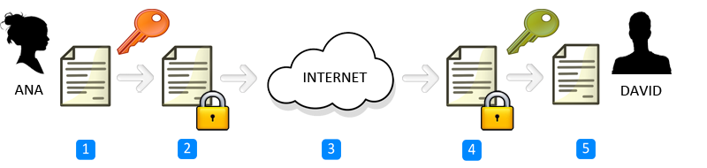
Ejemplo de cifrado de mensaje: Ana envía un mensaje a David
Ejemplo de cifrado de mensaje: Ana envía un mensaje a David
Ana redacta un mensaje. Ana cifra el mensaje con la clave pública de David. Ana envía el mensaje cifrado a David a través de internet, ya sea por correo electrónico, mensajería instantánea o cualquier otro medio. David recibe el mensaje cifrado y lo descifra con su clave privada. David ya puede leer el mensaje original que le mandó Ana.

Slide 14
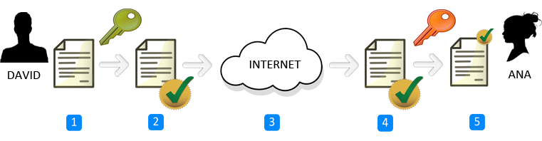
Ejemplo de firma digital con clave asimétrica: David envía un mensaje a Ana
Ejemplo de firma digital con clave asimétrica: David envía un mensaje a Ana
David redacta un mensaje. David firma digitalmente el mensaje con su clave privada. David envía el mensaje firmado digitalmente a Ana a través de internet, ya sea por correo electrónico, mensajería instantánea o cualquier otro medio. Ana recibe el mensaje firmado digitalmente y comprueba su autenticidad usando la clave pública de David. Ana ya puede leer el mensaje con total seguridad de que ha sido David el remitente.

Slide 15

Diferencia entre HTTP y HTTPS
HTTPS es la forma más segura de navegar por Internet, ya que cualquier dato que introduzcamos en el navegador viajará cifrado y por lo tanto no podrá ser analizado para su uso, tanto con fines comerciales o delincuenciales.

